Slide 1
Sistema de Atención odontológica
Integrantes:
BOLIJE JONSHICH, CRISTIAN
Flores colcas, jefferson
MEJIA DEL CARPIO, CRISTHIAN

Slide 2
DESCRIPCIÓN DEL PRODUCTO
EL Sistema de Atención odontológica es un sistema de ayuda para la gestión de pacientes de clínicas odontológicas.
Este sistema se ha construido a partir de las necesidades del cliente por lo cual la automatización de procesos del negocio requiere de cierto grado de cambios a los que el personal debe adaptarse

Slide 3

Requisitos Generales del Cliente
Registro de pacientes con sus respectivas citas.
Generar las órdenes de laboratorio.
Generar los recibos de pagos.
Control de Pacientes.
Consulta de historias médicas.
Monitorear la evolución de los tratamientos para los pacientes regulares.
Cotización de presupuestos de acuerdo al tratamiento del paciente.
Consulta de tratamientos realizados.
Consulta de pagos realizados por los pacientes.
Historial de pagos y citas.

Slide 4
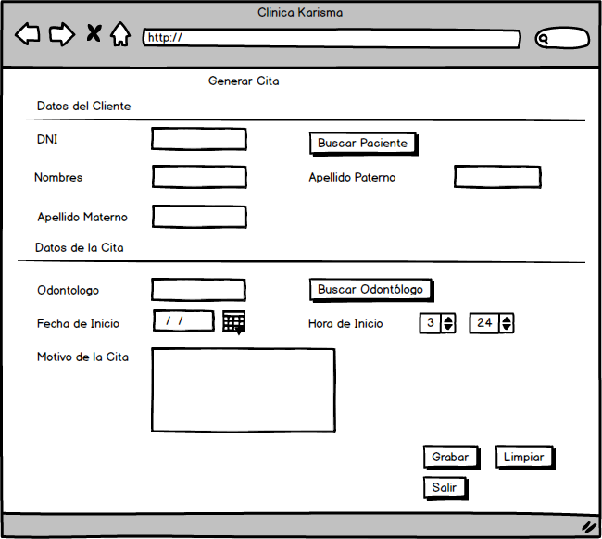
ESPECIFICACION DE CASO DE USO: Generar Cita
Breve descripción:
Este caso de uso permite al auxiliar programar una cita para un paciente.

Slide 5
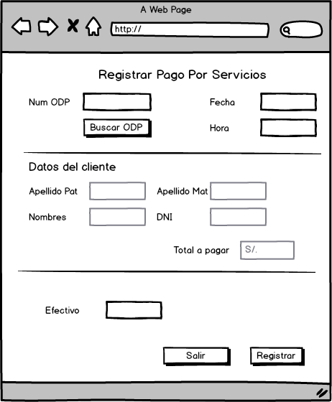
Especificación de caso de uso: Generar COMPROBANTE DE PAGO
Breve descripción:
El caso de uso permite al cajero poder generar el comprobante de pago del paciente al sistema.

Slide 6
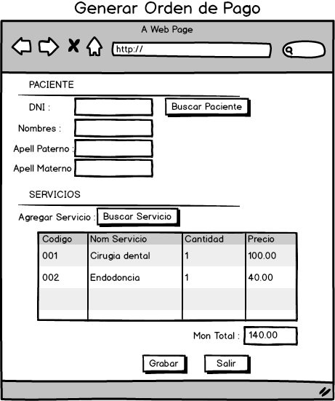
Especificación de caso de uso: Generar orden de pago
Breve descripción:
El caso de uso permite al auxiliar del odontólogo registrar aquellas intervenciones y atenciones que se han brindado al paciente luego de concluir su cita.

Slide 7
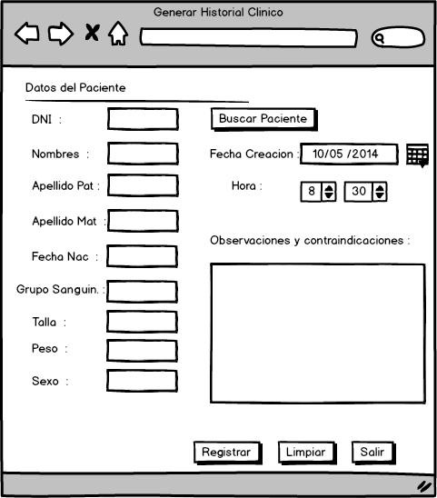
ESPECIFICACION DE CASO DE USO: Generar Historial Clínico
Breve descripción:
Este caso de uso permite al auxiliar poder generar el historial clínico a cada paciente.

Slide 8
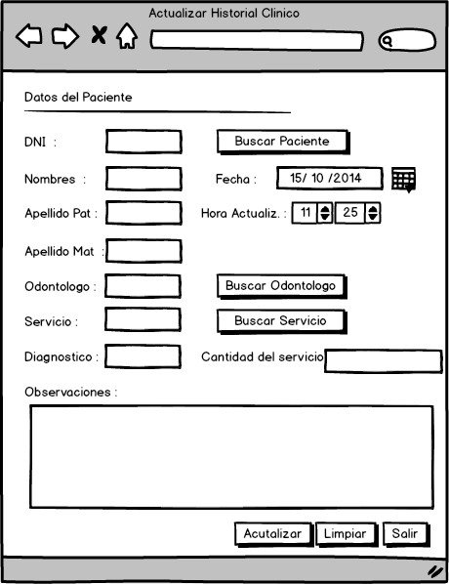
ESPECIFICACIÓN DE CASO DE USO: Actualizar Historial Clínico
Breve descripción
El caso de uso permite al auxiliar actualizar el historial clínico del paciente.

Slide 9
Gracias

